Slide 1


CHÀO MỪNG QUÝ THẦY CÔ
VỀ DỰ GIỜ THĂM LỚP
Môn Tiếng Việt lớp 1
Bài 74: oa oe (Tiết 1)
(Bộ sách kết nối tri thức)
Giáo viên: Nguyễn Thị Sao
Lớp : 1A1
Trường: Tiểu học Hưng Đạo

Slide 2
Bài 75: Ôn và kể chuyện

Slide 3

Đọc
1
ước
lướt
gươm
ươp
lượn
hương
hoa
loe

Slide 4
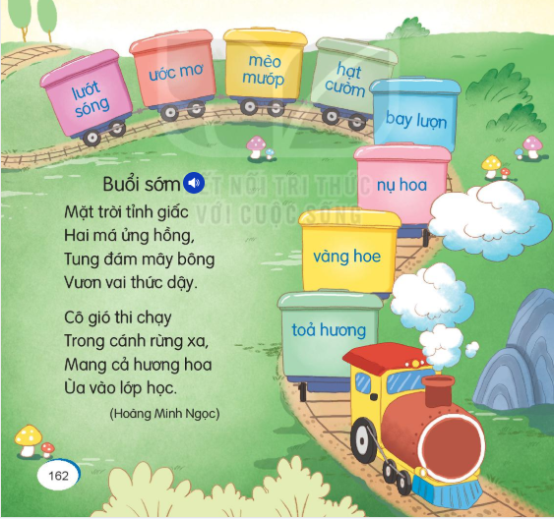



hạt cườm
hạt cườm
mèo mướp
lướt
sóng
mèo mướp
lướt
sóng
ước mơ
ước mơ
bay lượn
bay lượn
nụ hoa
nụ hoa
vàng hoe
vàng hoe
tỏa hương
tỏa hương
Đọc
1

Slide 5
Nghỉ giải lao

Slide 6
Buổi sớm
Mặt trời tỉnh giấc
Hai má ửng hồng,
Tung đám mây bông
Vươn vai thức dậy.
Cô gió thi chạy
Trong cánh rừng xa,
Mang cả hương hoa
Ùa vào lớp học.
( Hoàng Minh Ngọc)
Đọc
1
ươn
ương
oa

Slide 7
Viết bảng con

Slide 8


Slide 9

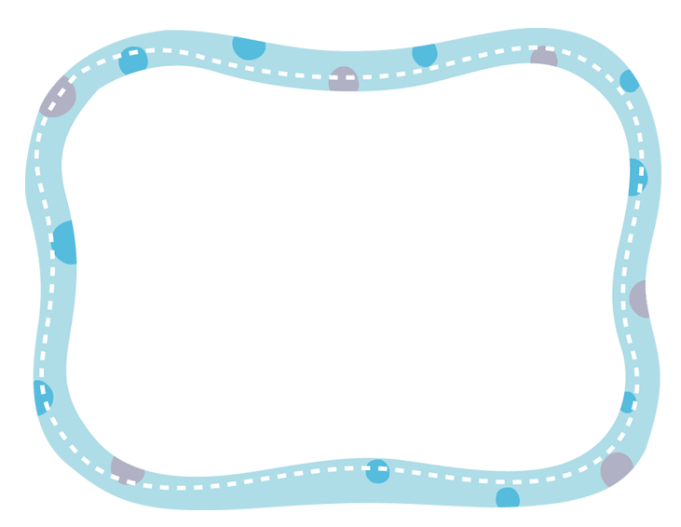


Củng cố, dặn dò
https://www.freeppt7.com

